Slide 1
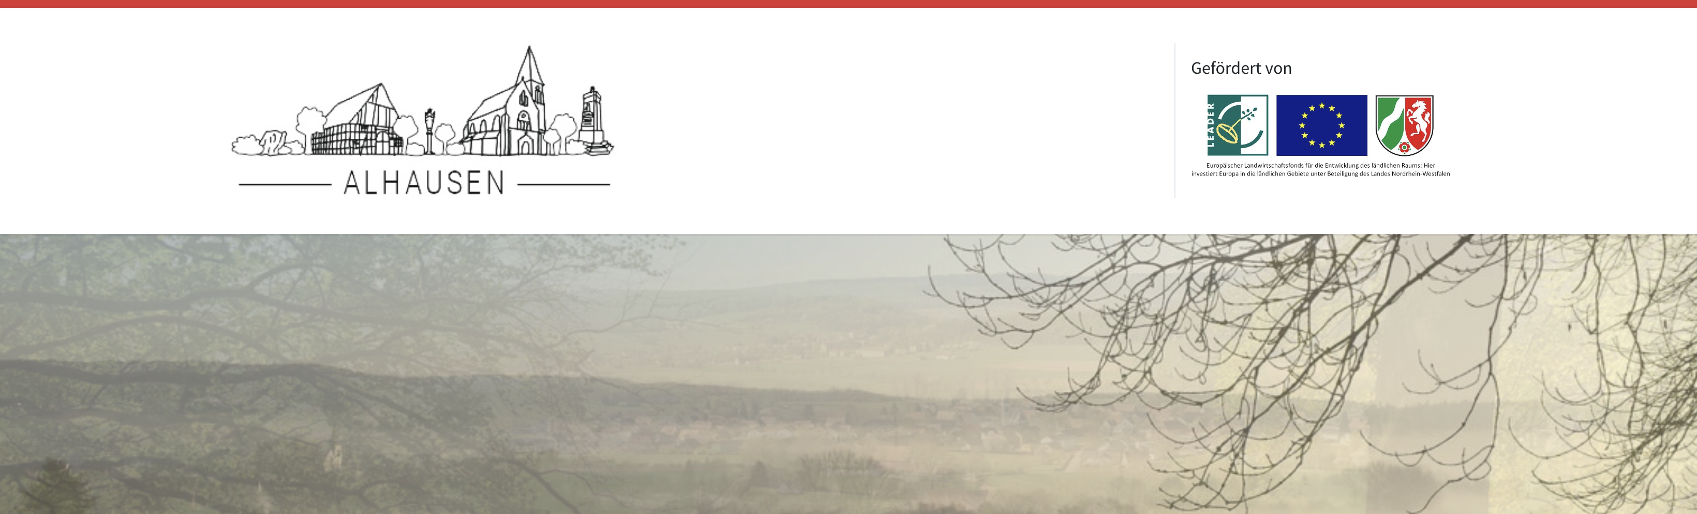
Vorstellung Dorf-Homepage & DorfFunk-App

Slide 2
Agenda
Begrüßung
Projektvorstellung
Ansprechpersonen D.Z.D Alhausen
Präsentation
Dorf-Homepage
DorfFunk-App
Ausblick
Fragen und Anregungen

Slide 3
ANSPRECHPERSONEN D.Z.D. Alhausen
Das Projekt D.Z.D. blüht durch den Austausch von Informationen aus den Vereinen/Gruppen.
Um das Netzwerk zu stärken ist es wichtig, relevante Informationen aus den Vereinen und den Gruppen zu teilen und zu veröffentlichen.
Sei Teil dieses einzigartigen Zusammenhalts !
Andreas Jakob Sagel | Initiator
Raphael Salguero Aragón | Hauptansprechpartner
Bastian Konrad | Redakteur
Christian Nolte | Redakteur
Björn Peine | Redakteur
Theresia Meier-Wolff | Redakteur
Stefan Kleine | Redakteur
Norbert Stieneke | Redakteur

Slide 4
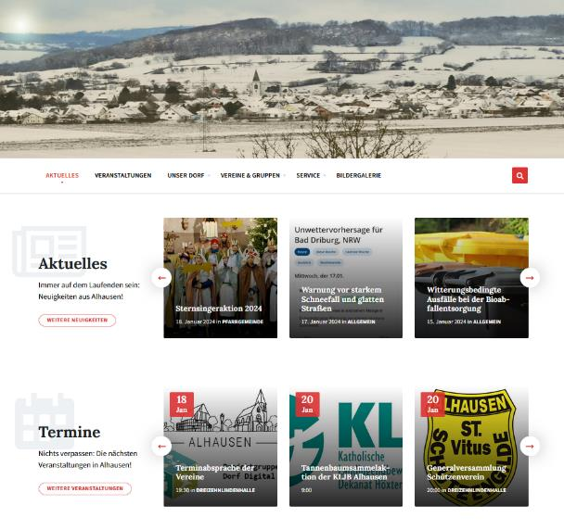
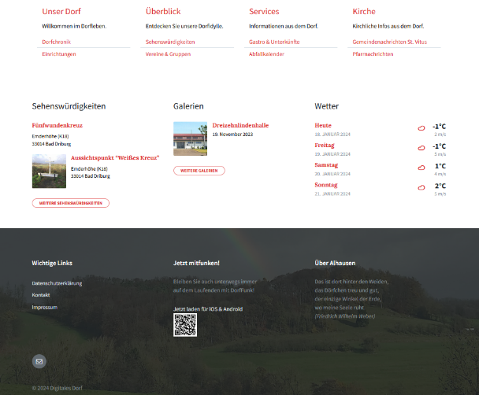
Allgemein
Nutzung von digitalen Diensten auch im ländlichen Raum
DorfNews (HOMEPAGE)
lokales Onlineportal
Ziel: lokale Informationen schnell an die Bürger/innen bringen
Veranstaltungen, aktuelle Meldungen, lokales Wetter, …
Einbindung von Ehrenamtlichen und Vereine/Unternehmen
DorfFunk (HANDY-APP)
Kommunikationszentrale für die Dorfbewohner/innen
Angebot von Hilfe
Einstellung von Gesuche
zwanglos miteinander plauschen
Neuigkeiten aus dem Dorf

Slide 5
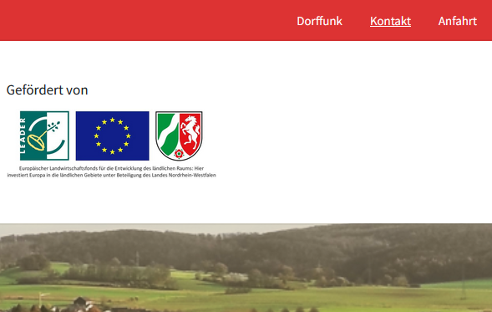
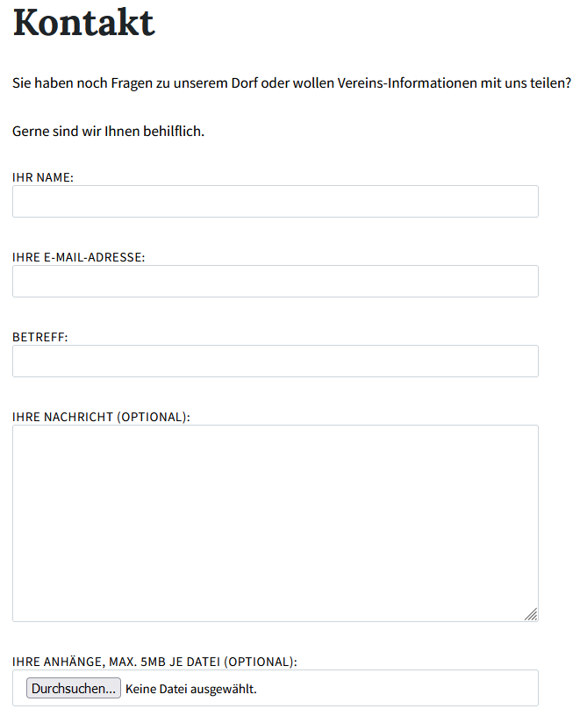
„VERÖFFENTLICHUNGEN“ einreichen
oben rechts „Kontakt“ anklicken
Kontaktformular mit Bericht u. ggf. Bildern ausfüllen
Alternative:
per Email an: dzd@alhausen.info
Beiträge für „Aktuelles“ oder Veranstaltungen für „Termine“

Slide 6
Dorf-Homepage

Slide 7
DorfFunk-App

Slide 8
Übersicht
DorfFunk ist ein “digitales schwarzes Brett“
Jeder kann sie nutzen
Ab Februar 2024 für Alhausen verfügbar
Bereits seit 2021 in Nachbardörfern verfügbar (z.B. Dringenberg, Himmighausen, …)

Slide 9
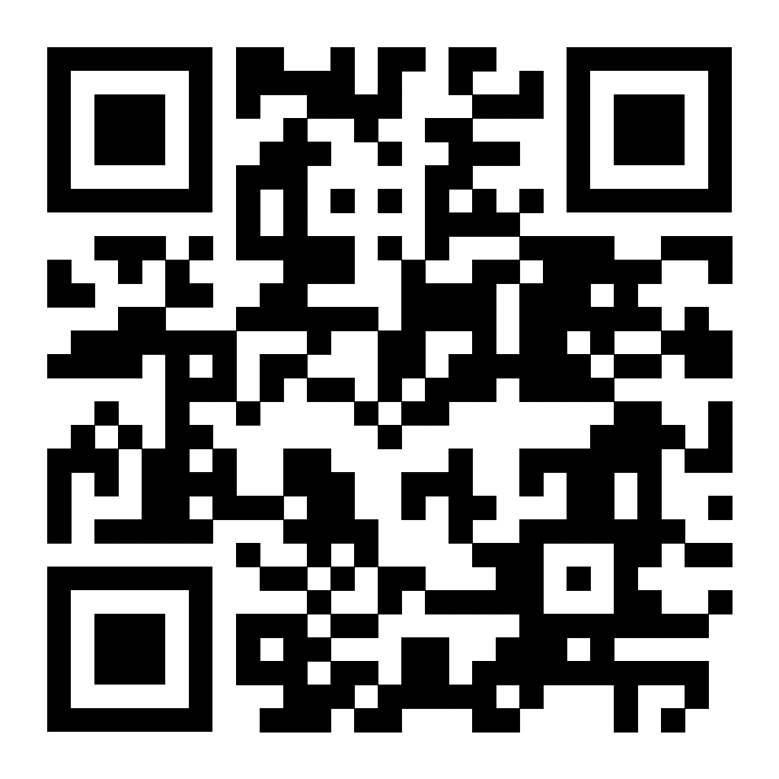
Registrierung
Teilnehmer müssen sich registrieren
Folgende Angaben sind notwendig:
Vor- und Nachname
Wohnort
E-Mail-Adresse
Passwort
Heimatgemeinde auswählen
Umkreis auswählen

Slide 10
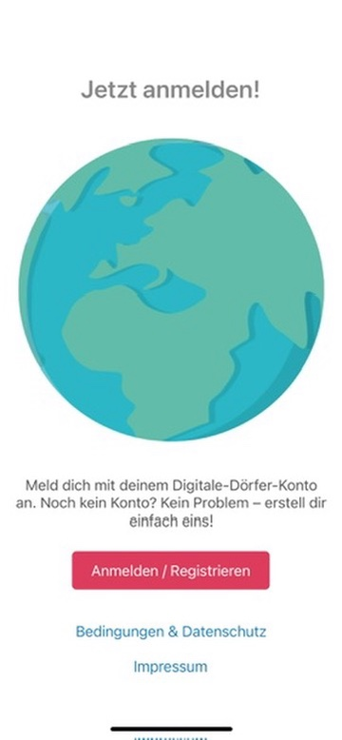
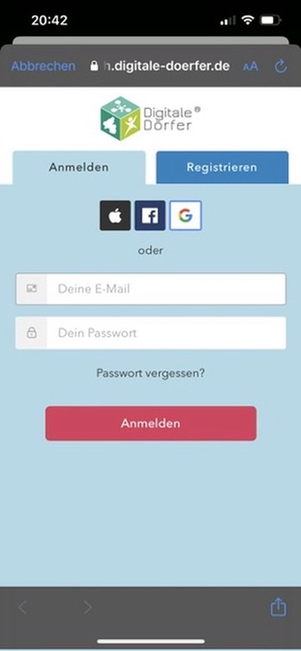
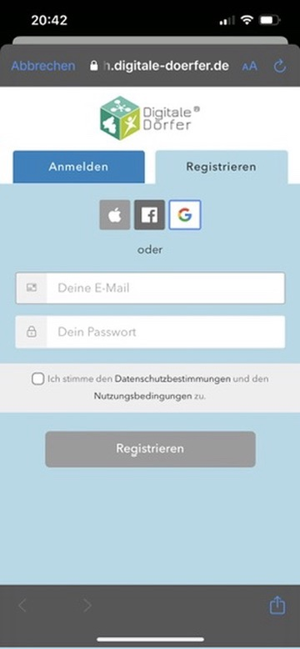

Slide 11
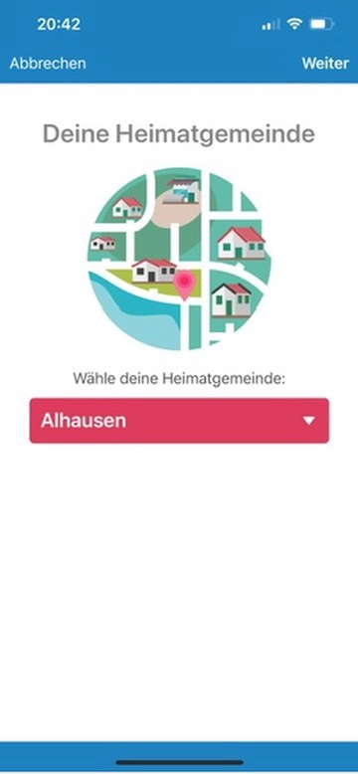
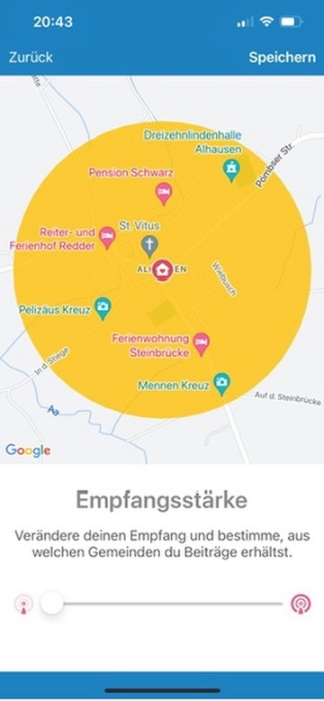
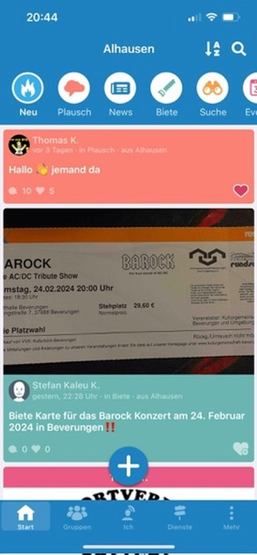

Slide 12
Themenbereiche
Neu
Plausch
Aktuelles / News
Biete
Suche
Events / Veranstaltungen
Gruppen

Slide 13
Themenbereiche
Neu
Plausch
Aktuelles / News
Biete
Suche
Events / Veranstaltungen
Gruppen
Neuer Beitrag

Slide 14
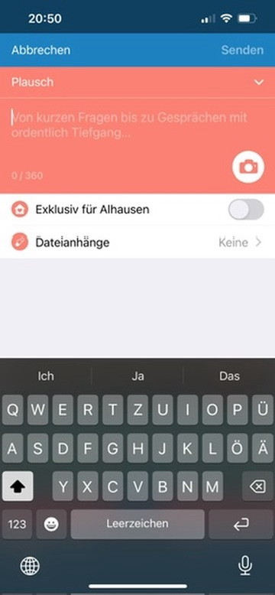
Neuer Beitrag
Beiträge von allgemeinem Interesse
Keine Werbung
Verschiedene Beitragsarten möglich

Slide 15
Auf Beiträge reagieren
Öffentlich sichtbare Kommentare (Standard)
Privater Kommentar möglich
Blockieren möglich
Beiträge können gemeldet werden
Beiträge können entfernt werden
Benutzer können gesperrt werden

Slide 16
Gruppen
Gruppentypen
Offene Gruppen
Geschlossene Gruppen
Regional unterschiedliche Sichtbarkeit
Nur Heimatgemeinde
+ Nachbargemeinden
Kreis Höxter
Deutschland

Slide 17
Gruppen beitreten
Offene Gruppen
Button „Gruppe beitreten“
Geschlossene Gruppen
Anfrage an Verwalter
Verwalter lehnt ab / nimmt an

Slide 18
Auf dem Laufenden bleiben
Benachrichtigungen können gezielt ein und ausgeschaltet werden
Einschränkung je nach Themenbereich möglich

Slide 19
DorfFunk – mehr als nur eine App
Viele Vorteile für die Dorfgemeinschaft
Zentraler Platz für Informationen rund um Alhausen
Aktuelles, Veranstaltungen, …
Aktionen, Nachbarschaftshilfen, Kontakte, …
Austausch von Interessen
Austausch von Gegenständen
Unkomplizierte Einrichtung
Unterstützung aus dem Dorf heraus
Die DorfFunk-App ist nur so gut, wie das Dorf aktiv ist

Slide 20
Ausblick
Weitere Inhalte auf der Homepage aufbereiten (z.B. Chronik, Services, Downloads, …)
„Lern- und Medienecke“
Technische Ausstattung
Schulungen / Onlineveranstaltungen

Slide 21
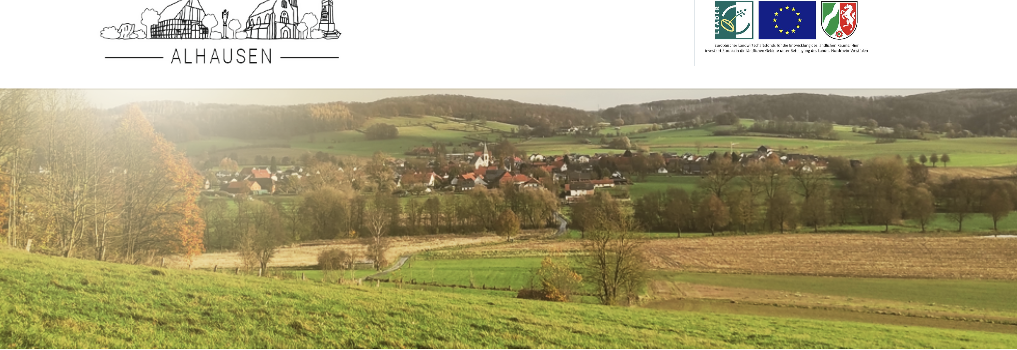
Vielen Dank

Slide 22
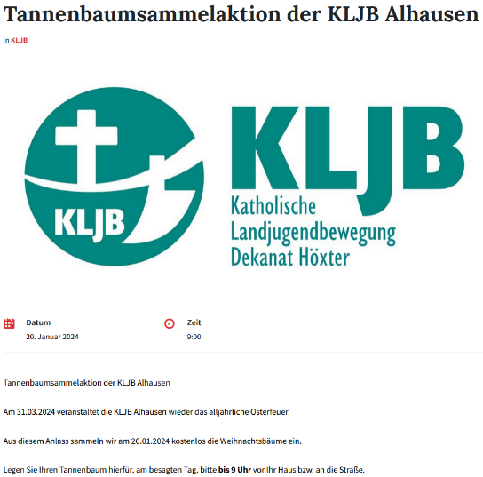
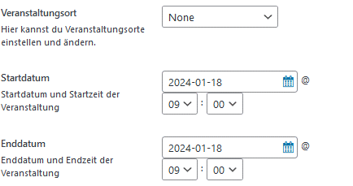
Umfang „VERANSTALTUNGEN/TERMINE“
zu übermittelnde Daten:
Veranstaltungsort
Startdatum und Startzeit der Veranstaltung
Enddatum und Endzeit der Veranstaltung (falls gewünscht)
ggf. ganztägig
ggf. wiederholende Veranstaltung (jede Woche, jährlich, …)
ggf. Beitragsbild
Beschreibung der Veranstaltung

Slide 23
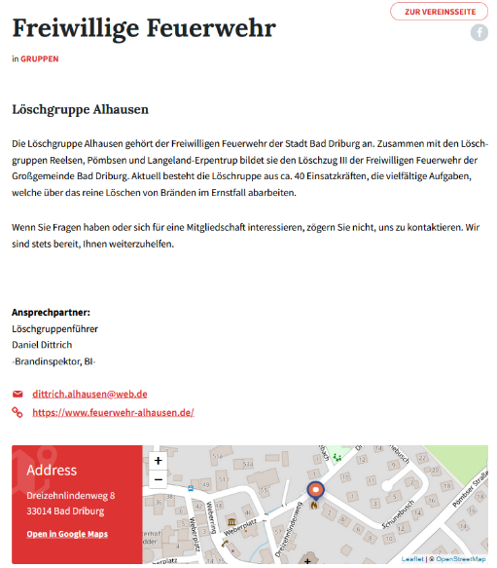
„STECKBRIEF“ Verein/Gruppe
Bildergalerie (oben)
Beschreibung des Vereins/der Gruppe
Ansprechperson/Vorstand
Bilder in Beschreibungstext
Kontakt
Emailadresse
Internetseite
Social Media (Facebook, Instagram)
Adresse

Slide 24
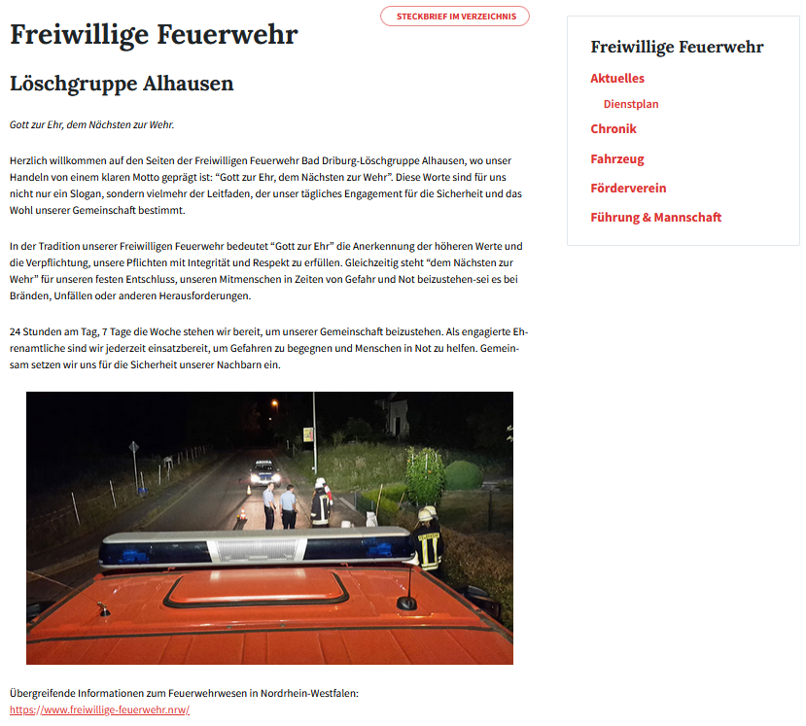
„VEREINSSEITE“ (⬆Upgrade Steckbrief)
detailliertes Informationsangebot
individuell auf die Vereine/Gruppen umsetzbar
weitere Verlinkungen
eigene Menüstruktur, alphabetisch sortiert
Downloads
Jahrestermine
Satzung
Mitgliedschaft
…

Slide 25
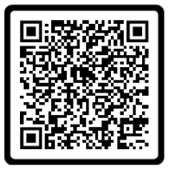
Verschiedenes
Anfragen/Anregungen
…

